Slide 1
МОУ СОШ №3 г.Можайска
Презентация к уроку по теме «Гидросфера. Мировой круговорот воды в природе».
Составлена учителем географии
Шипиковой И.Н.

Slide 2
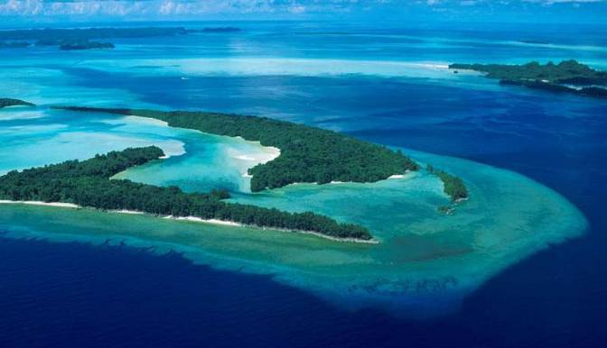
Тема урока Гидросфера. Мировой круговорот воды в природе

Slide 3
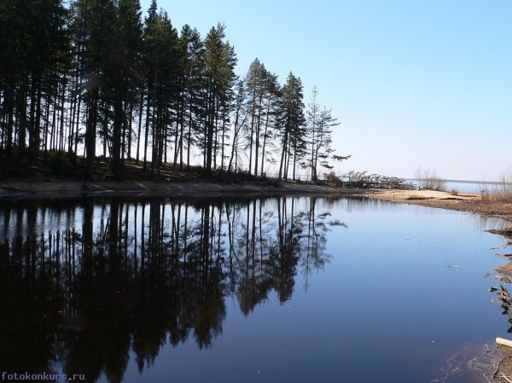
Загадки о воде
В морях и реках обитает,
Но часто по небу летает
А как наскучит ей летать,
На землю капает опять.
Течет, течет – не вытечет,
Бежит, бежит – не выбежит.
Очень добродушная,
Я мягкая, послушная,
Но когда я захочу,
Даже камень источу

Slide 4
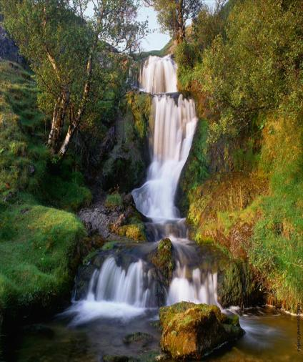
поговорки
Много снегу – много хлеба, много воды – много травы.
Дождь – кормилец.
Что в воду упало, то пропало.
Правда в огне не горит, в воде не тонет.
Где вода, там и жизнь
Земля умирает, если ушла жизнь

Slide 5
Гидросфера – это водная оболочка Земли
Гидросфера
Мировой океан
Вода в атмосфере
Воды суши

Slide 6
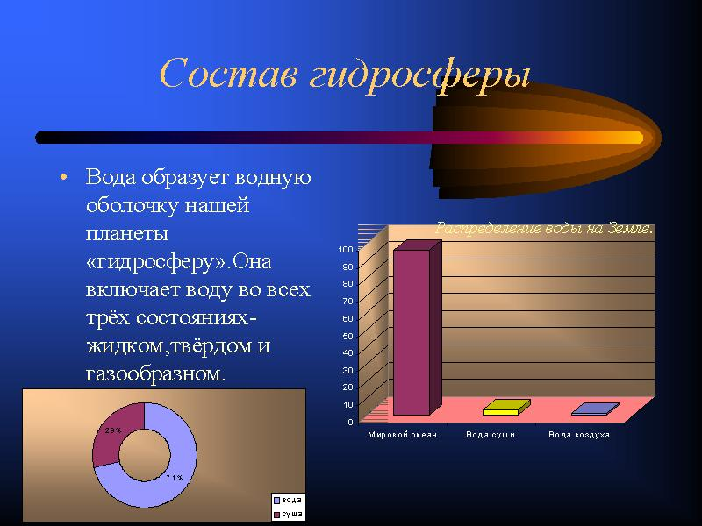

Slide 7
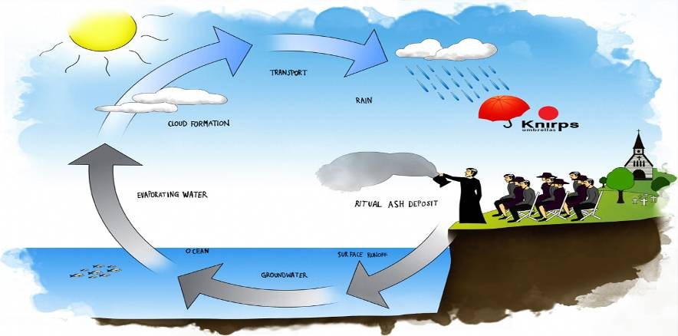
Вода в гидросфере подвижна.
То жидкость она, то лед
Может в пар она превратиться
Так что же такое круговорот?
Какой бывает круговорот?
Круговорот воды
большой малый

Slide 8
Игра «вода не вода»
Лужа, снег, река, водопад, волна, роса, ручей,
радуга, корабль, водопровод, рыба, катер, спасательный круг, утка, зонт,
ветер, камень, дверь, шапочка, тумбочка, линейка

Slide 9
Домашнее задание
Параграф 23, вопросы 1,2,3,5 –устно, подобрать стихи о воде.

